Slide 1
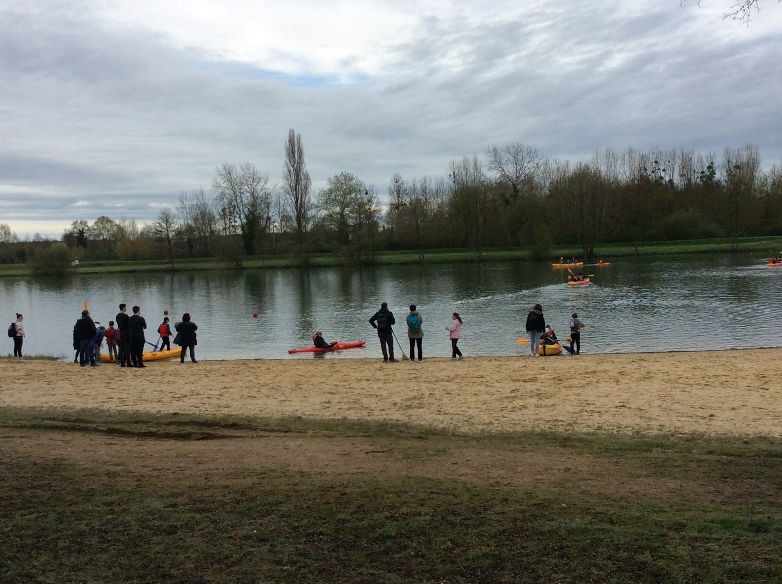
Le RAID USEP à Spay
153 élèves inscrits pour une journée de folie !!!

Slide 2
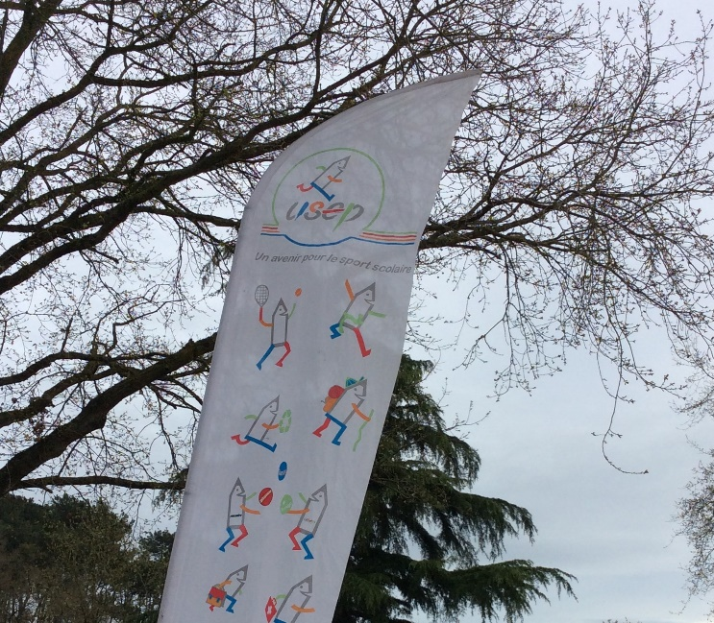
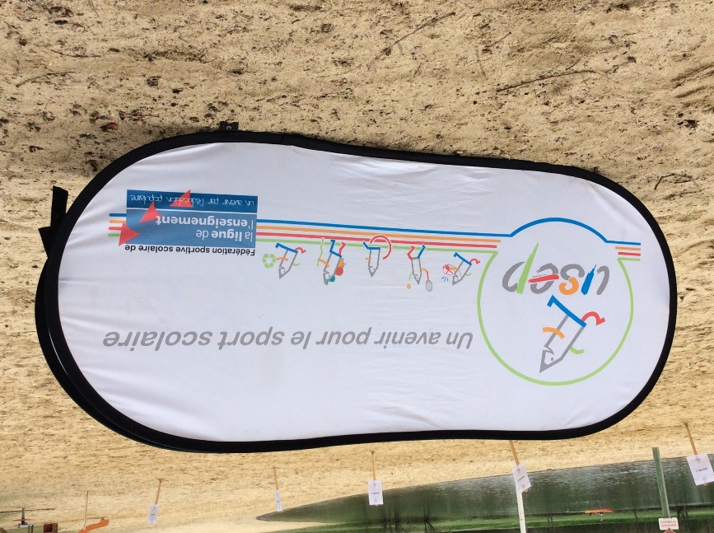
Le Raid USEP
Les élèves de cycle ont pratiqué six activités au domaine du Houssay à Spay.
Le mercredi 11 avril de 10 heures à 16 heures s’est déroulé un raid organisé par l’USEP. Huit écoles ont participé : Les Ardriers au Mans, Fay , Fatines, Etival, Boessé le sec, Parigné l’Evêque, Thorée les Pins et IME Malécot du Mans.

Slide 3
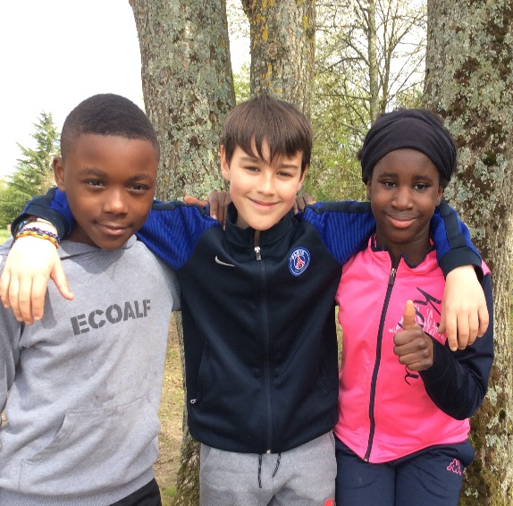
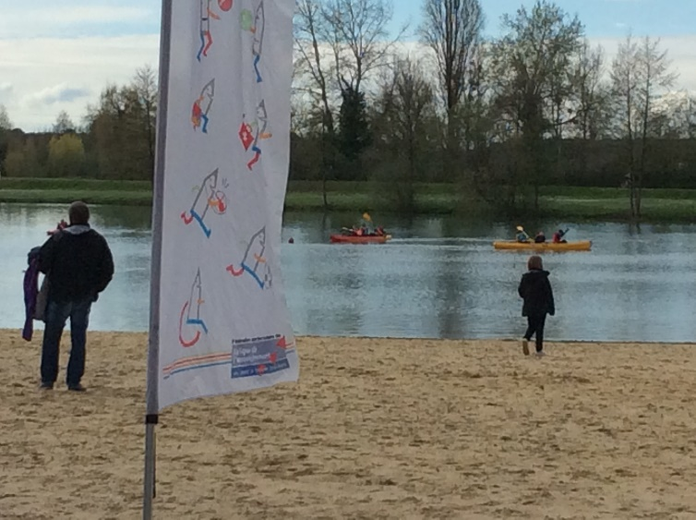
Interview express !
Jules élève de l’école des Ardriers
Quel est le sport qui t’a le plus plu?
Le canoë parce que c’est drôle !
Quelle activité t-a déçu ?
Le disc golf car nous n’avons pas pu faire toutes les panières.

Slide 4
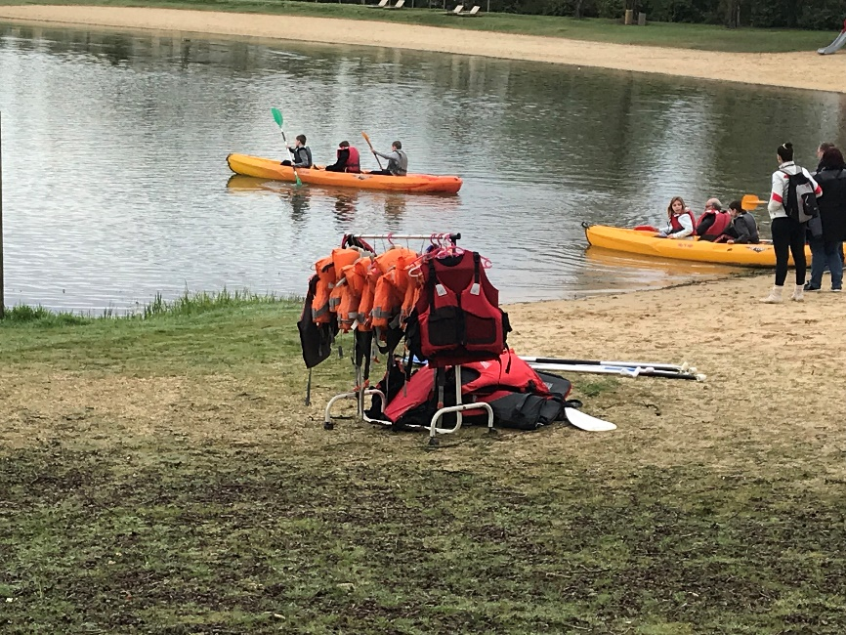
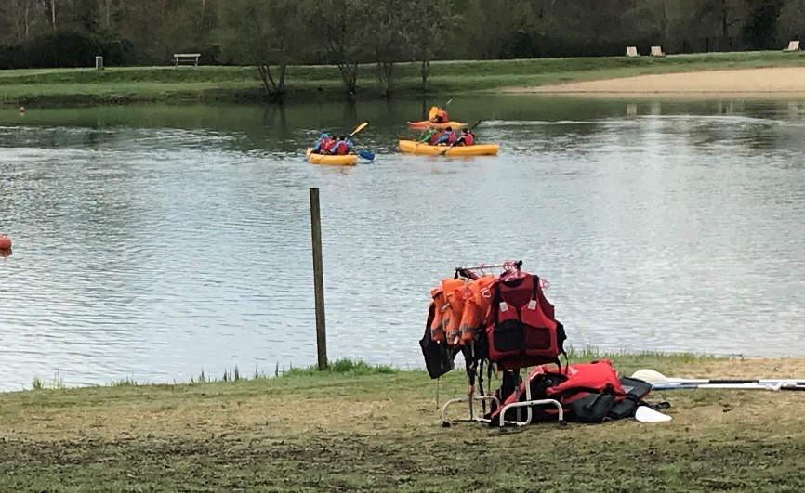
Les 6 épreuves!
Canoë
Les élèves partent par trois dans chaque canöé, doivent tourner autour de la bouée et revenir sur la plage.

Slide 5
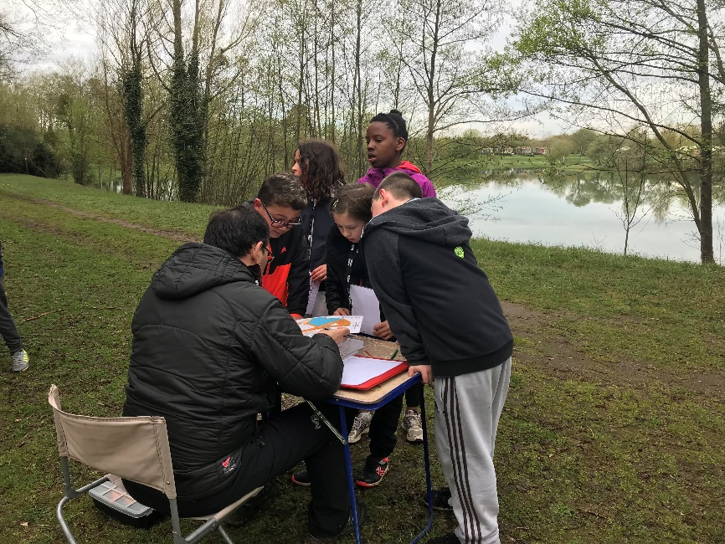
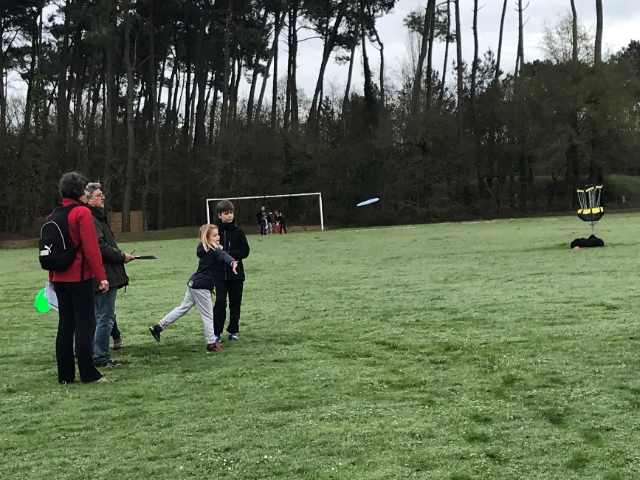
Course d’orientation
Disc-golf

Slide 6
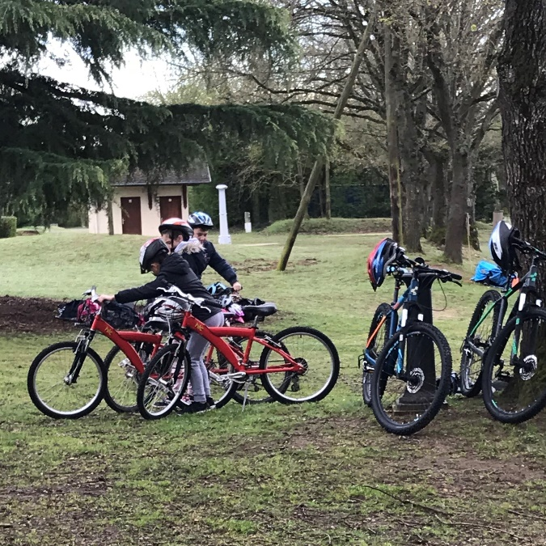
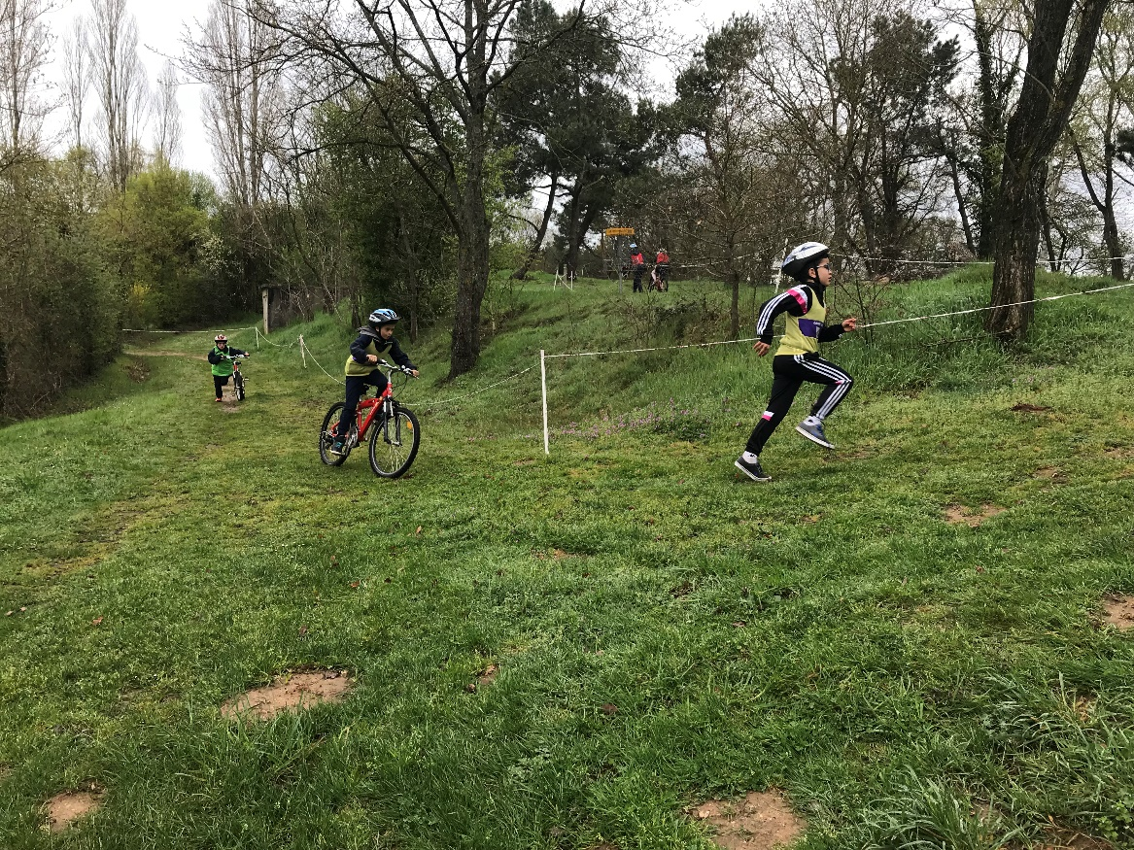
VTT
et Run and Bike

Slide 7
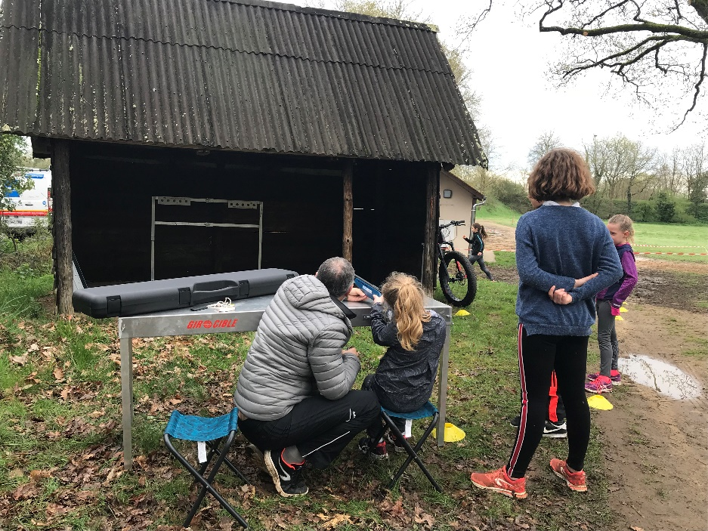
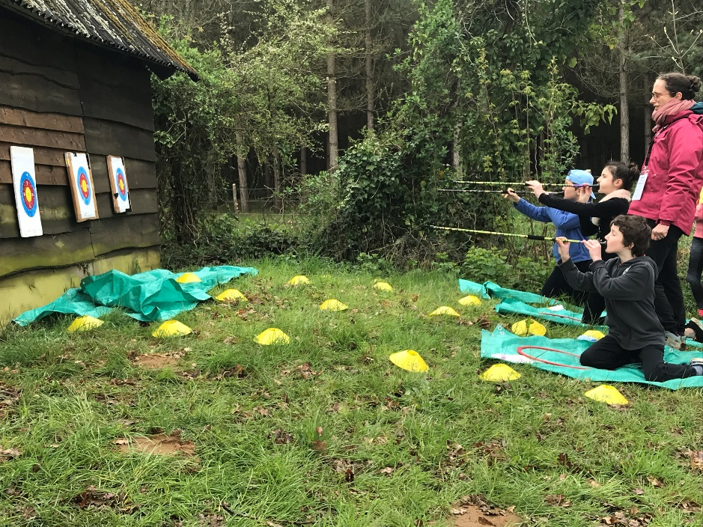
Biathlon

Slide 8
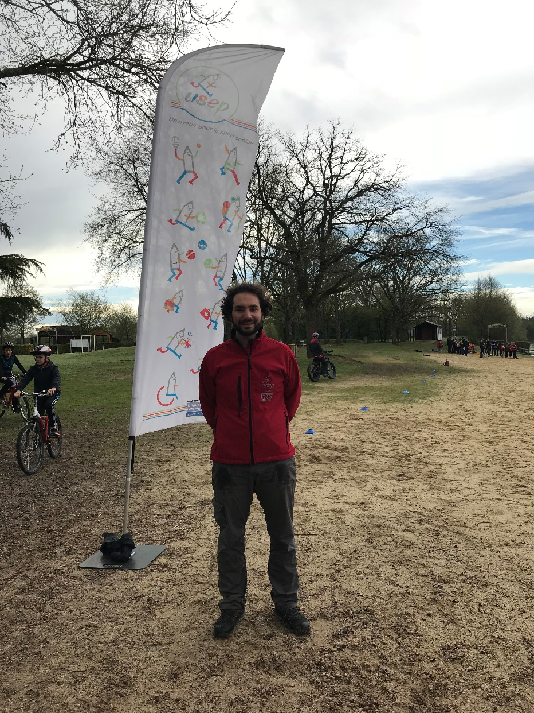
Merci au délégué USEP: Pierre Bérich!
Articles et photos réalisées par : Aurore, Inès, Léa et Rayan
Elèves de CM2 de l’école des Ardriers

